Slide 1


المقدمة
مسألة ٥
مسألة ٦
مسألة ٧
الواجب
التاريخ
الحصة
الفصل
الفصل الثامن :الأشكال الهندسية والاستدلال المكاني
٥-٣ مهارة حل المسألة
٨-٣ خطة حل المسألة
صفحة ١٢٠

Slide 2


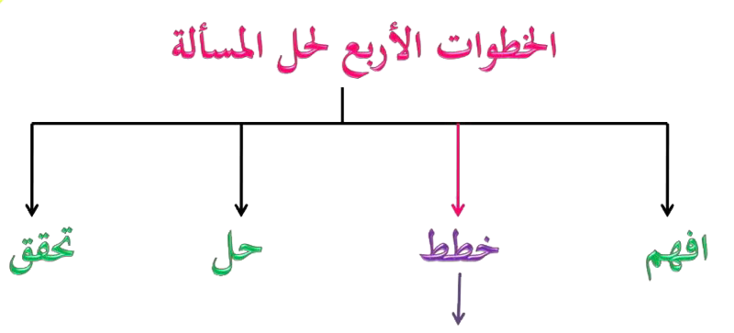
مسألة ٥
مسألة٦
مسألة ٧
الواجب

Slide 3
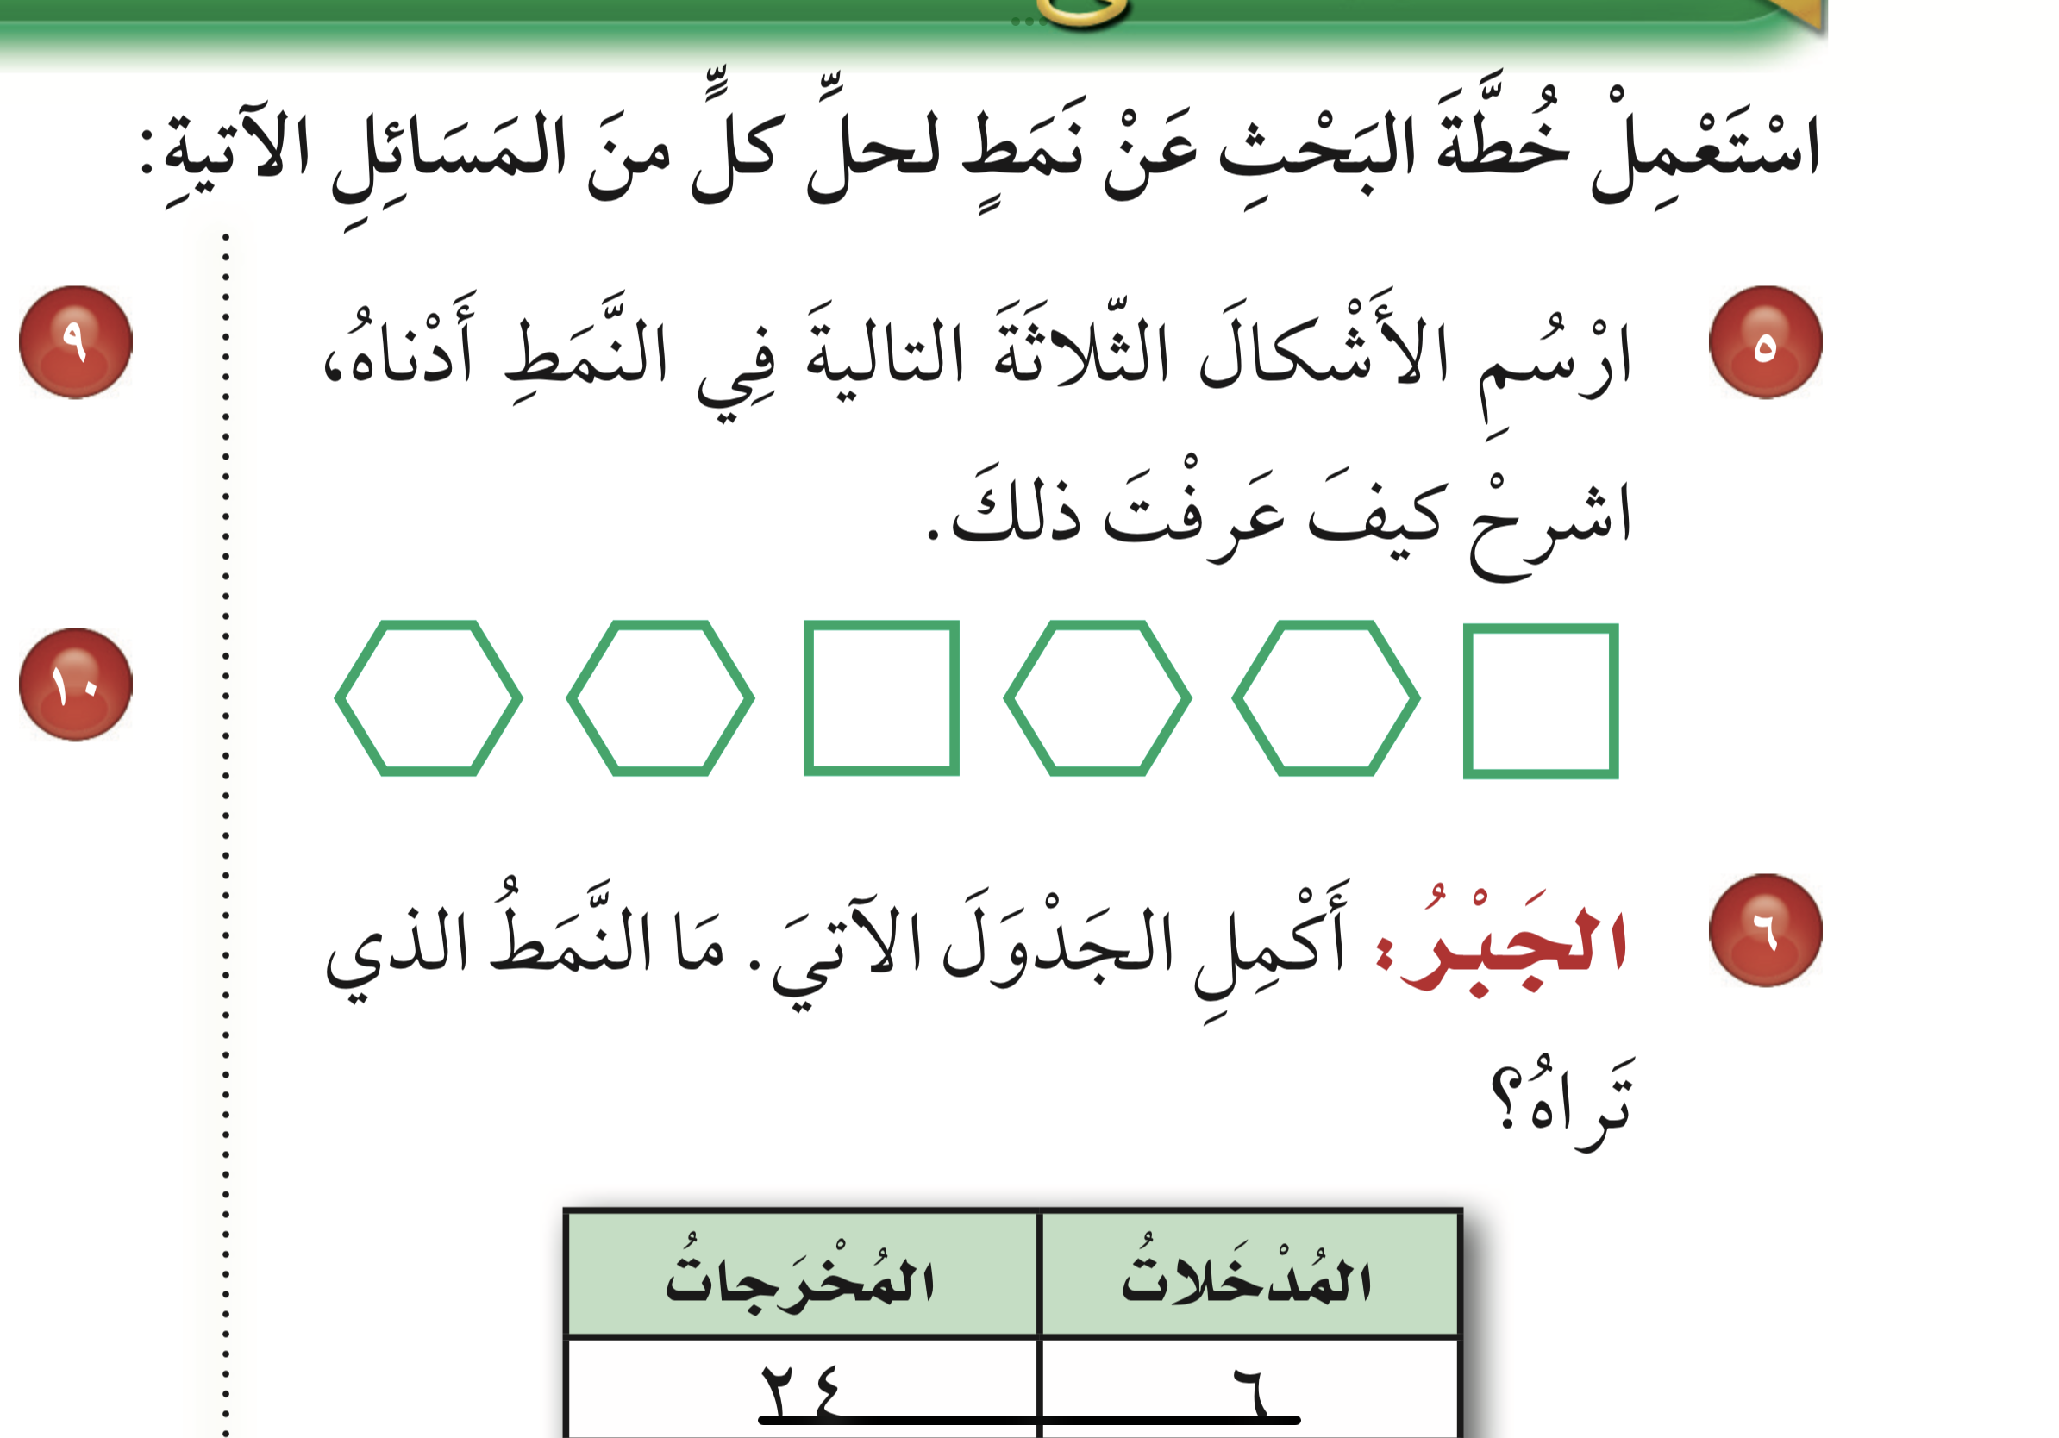
المقدمة
مسألة ٦
مسألة ٧
الواجب
الحل
٥

Slide 4
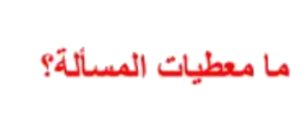
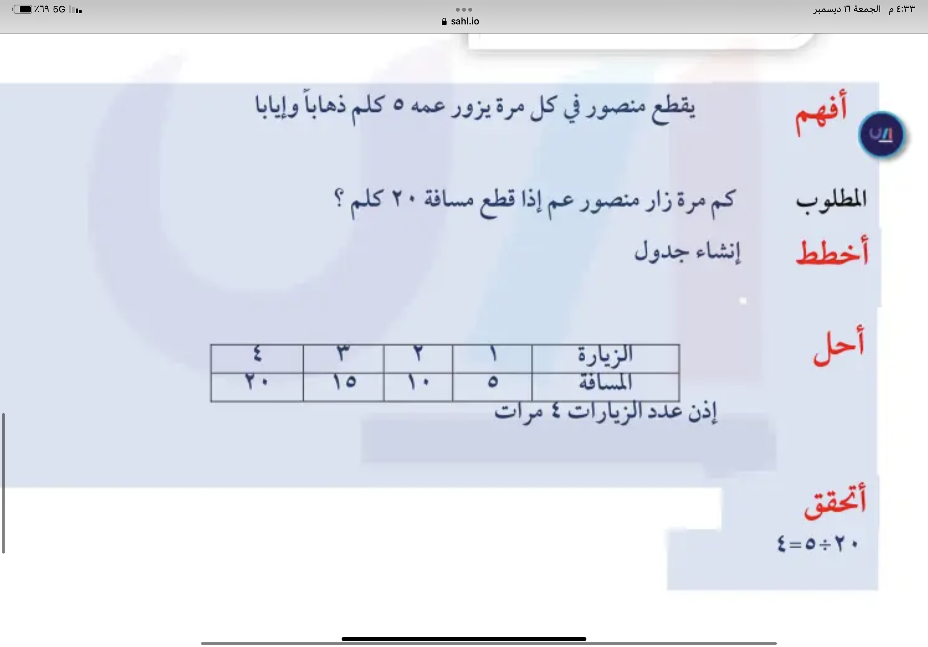
المقدمة
مسألة ٦
مسألة ٧
الواجب
١
افهم
خطط

Slide 5
المقدمة
مسألة ٦
مسألة ٧
الواجب
١
حل
تحقق

Slide 6
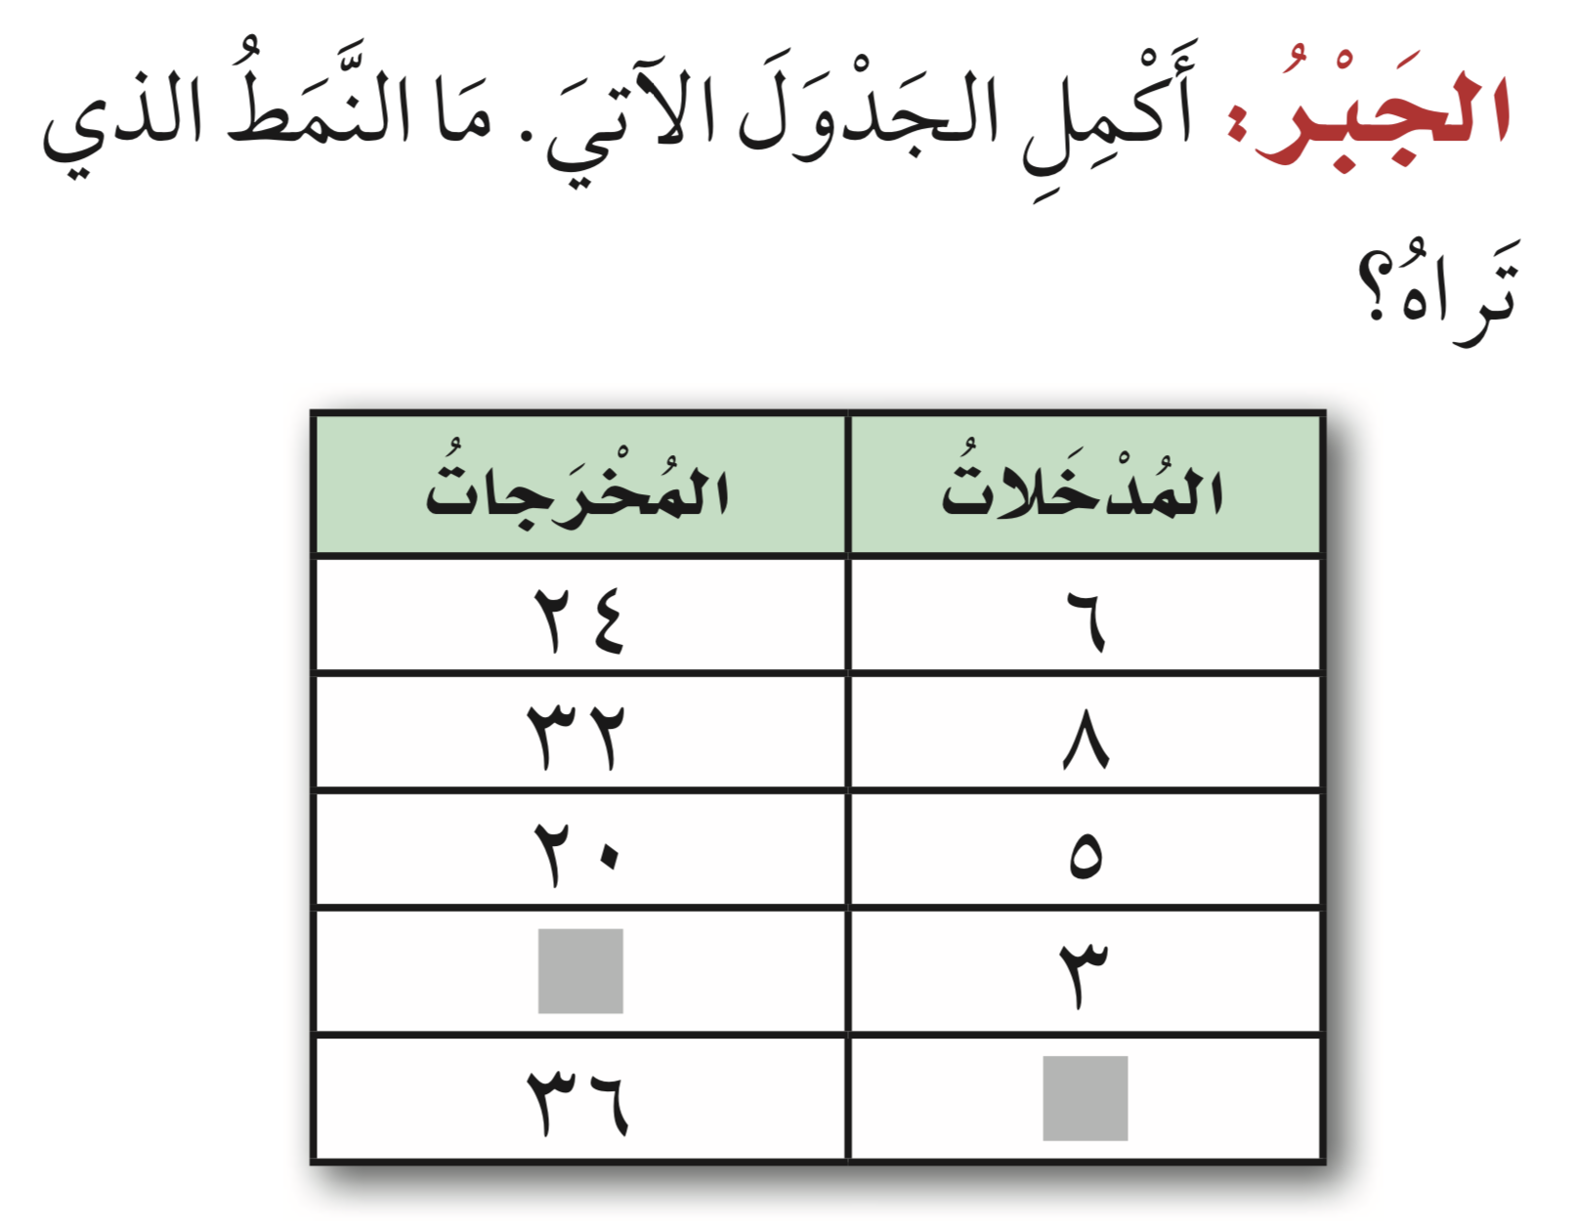
المقدمة
مسألة ٥
مسألة ٧
الواجب
الحل
٦

Slide 7
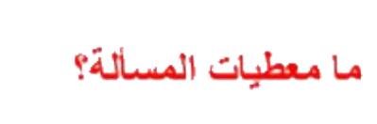
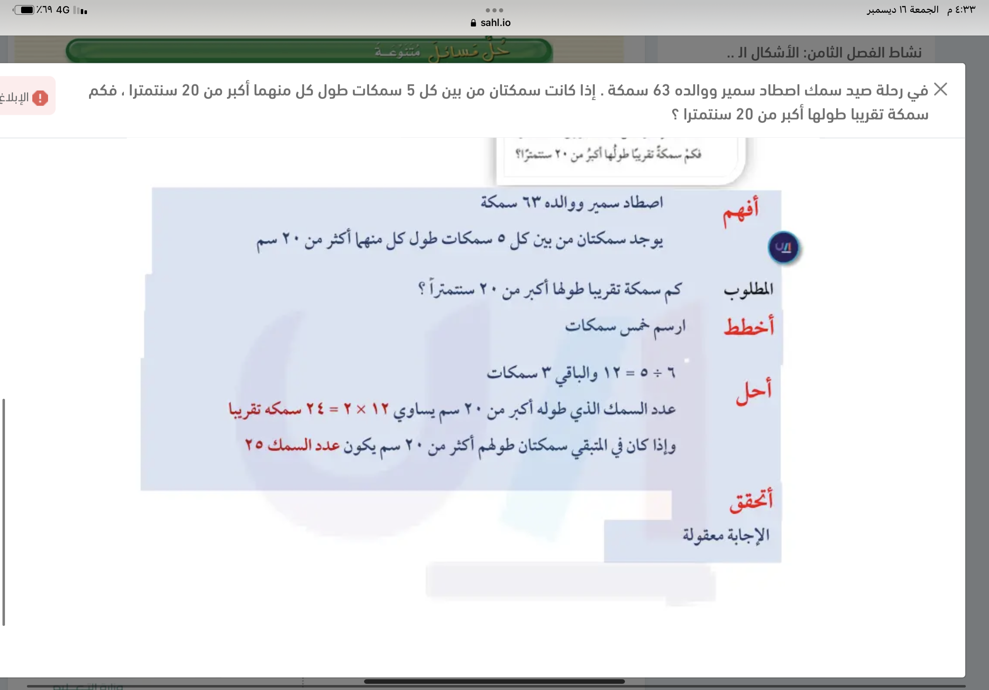
المقدمة
مسألة ٥
مسألة ٧
الواجب
٣
افهم
خطط

Slide 8
المقدمة
مسألة ٥
مسألة ٧
الواجب
٣
حل
تحقق

Slide 9
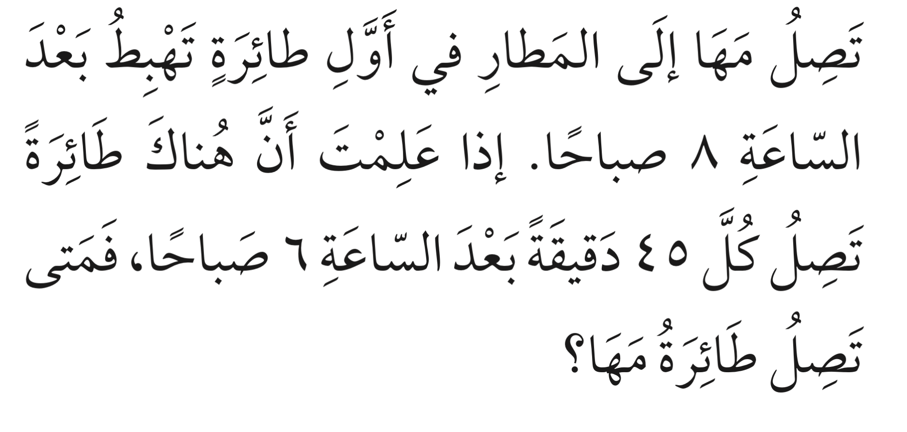
المقدمة
مسألة ٥
مسألة ٦
الواجب
٧
الحل

Slide 10
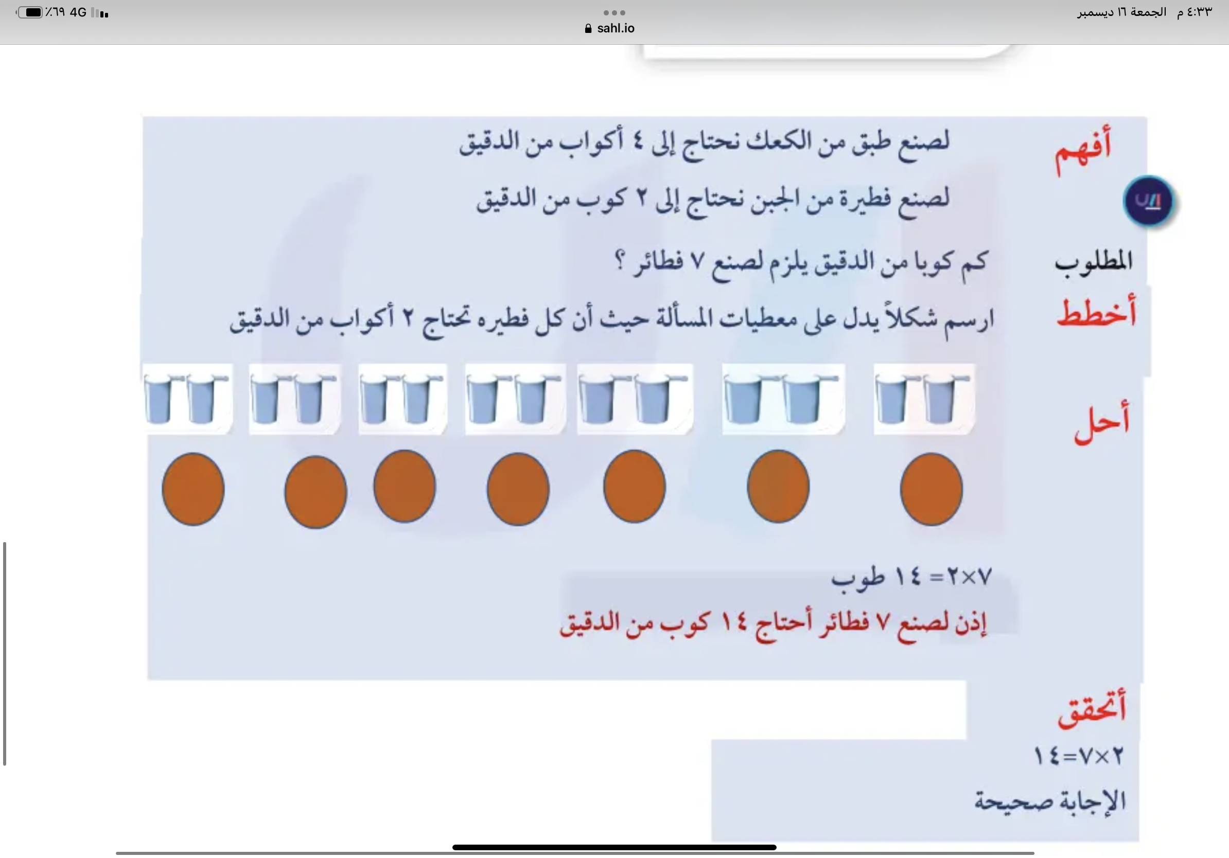
المقدمة
مسألة ٥
مسألة ٦
الواجب
٤
افهم
خطط

Slide 11
المقدمة
مسألة ٥
مسألة ٦
الواجب
٤
حل
تحقق

Slide 12

المقدمة
مسألة ٥
مسألة ٦
مسألة ٧
الواجب
١٢١
٨ ،٩
صفحة
سؤال
ختاماً
إنّ النجاح هو محصِّلة اجتهادات صغيرة تتراكم يوماً بعد يوم.

